Slide 1
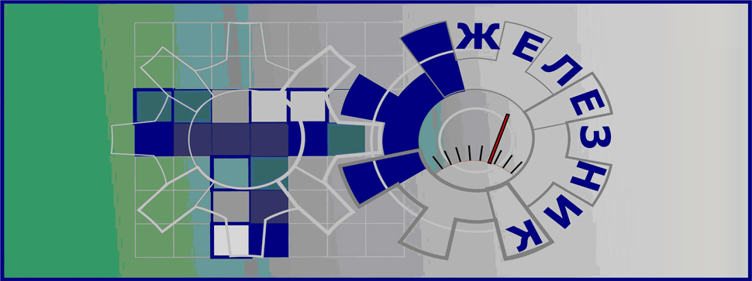
ТЕХНИЧКА ШКОЛА

Slide 2
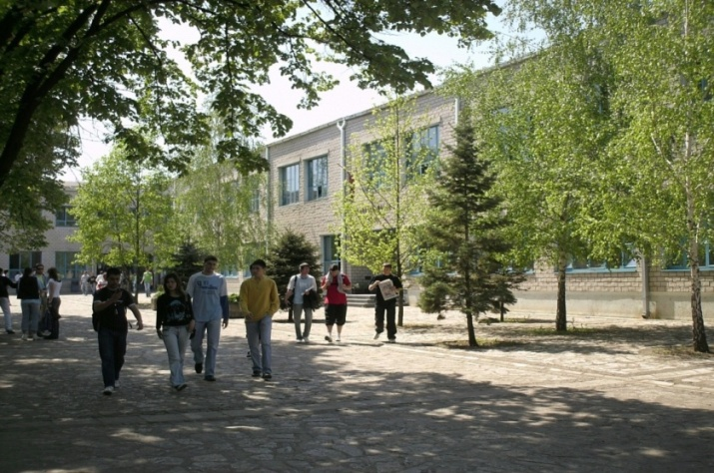
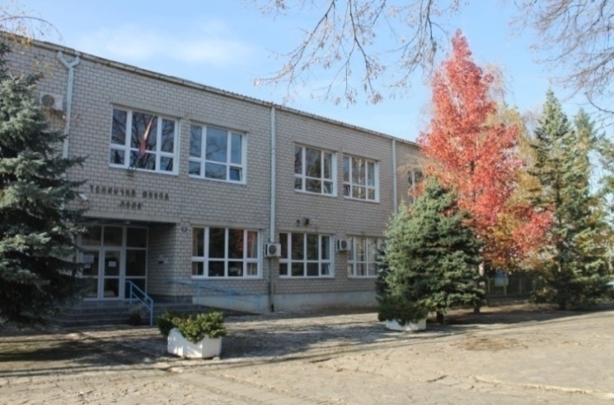
ТЕХНИЧКА ШКОЛА ДАНАС
403 ученика
45 наставника

Slide 3
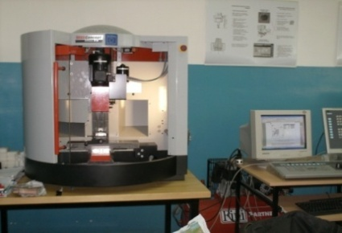
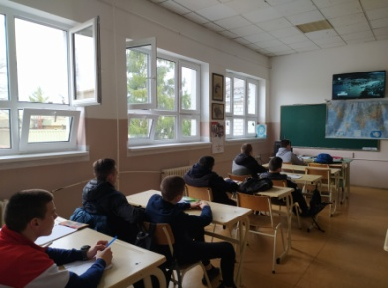
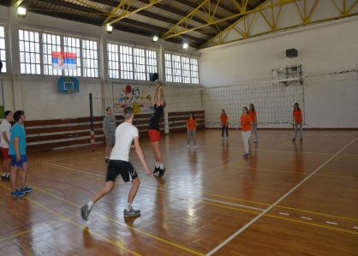
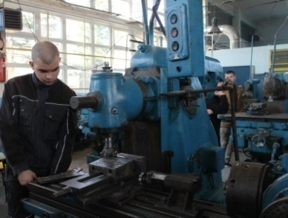
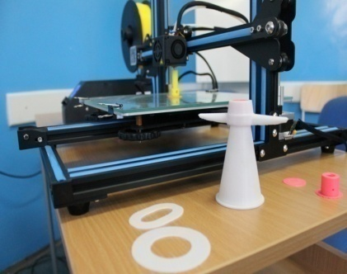
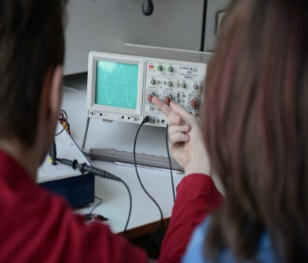
ТЕХНИЧКА ШКОЛА ДАНАС
На 5050 m² налази се:
26 учионица
3 кабинета CNC технологије
5 рачунарских кабинета
3 радионице
2 кабинета мерења у електротехници
Кабинет природних наука
Библиотека
Фискултурна сала
Свечана сала

Slide 4
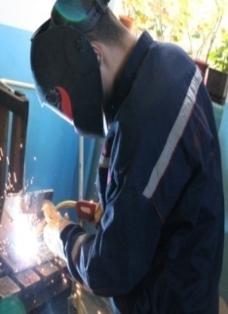
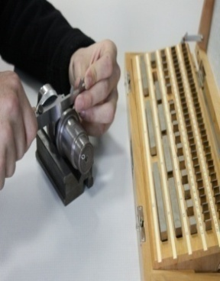
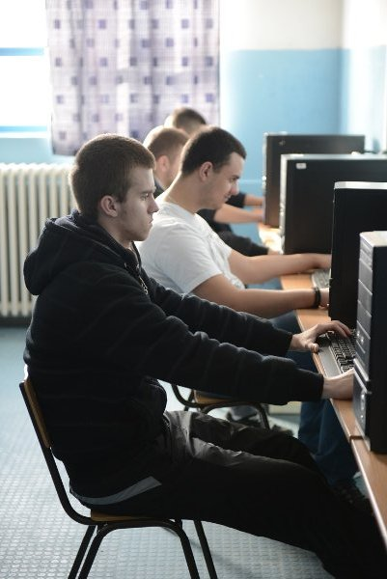
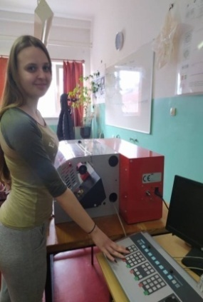
ПОДРУЧЈА РАДА
Машинство и обрада метала:
Машински техничар за компјутерско конструисање – четворогодишње занимање.
Техничар за компјутерско управљање CNC машинама – четворогодишње занимање.
Машинбравар – трогодишње занимање.
Заваривач – трогодишње занимање.
Електротехника:
Електротехничар рачунара – четворогодишње занимање.
Електротехничар информационих технологија, дуално образовање – четворогодишње занимање.

Slide 5
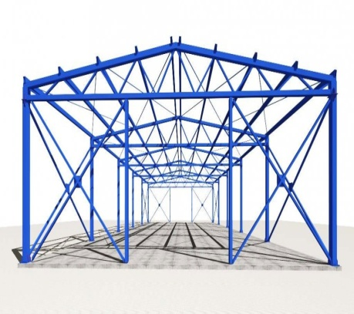
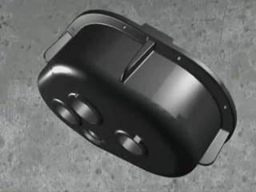
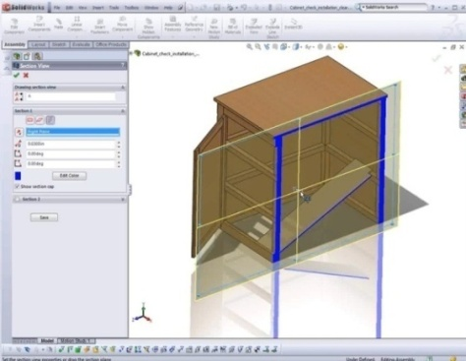
МАШИНСКИ ТЕХНИЧАР ЗА КОМПЈУТЕРСКО КОНСТРУИСАЊЕ
Зашто се определити за ово занимање:
Могућност запослења у струци.
Наставак школовања на
факултетима и високим школама
струковних студија.
Могућност стручног
усавршавања.
Могућност вођења самосталног предузећа.
Шта ради?
Пројектује на компјутеру у
софтверским пакетима:
AutoCAD
SolidWorks
ProEngineer
SolidEdge

Slide 6
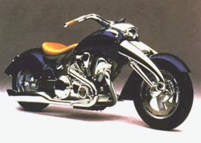
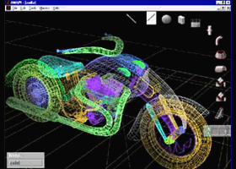
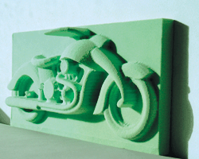
По стицању дипломе могућности за рад су следеће:
Израда техничке документације за машинске делове који се производе на CNC машинама.
Дизајнирање машинских делова и склопова.
Конструкција и обликовање делова и алата за ливење пластике.
Дизајнирање авиона и аутомобила.
Раду у предузећима и радионицама које се баве челичним и браварским конструкцијама.
Рад у предузећима за израду беле технике и радионицама за обликовање и израду делова од лима.
Рад у предузећима за израду и дизајн намештаја.
Рад у предузећима за израду и дизајн накита.

Slide 7
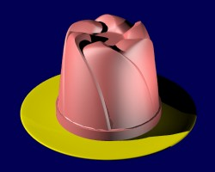
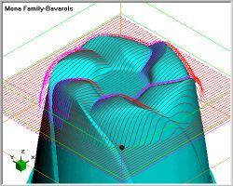
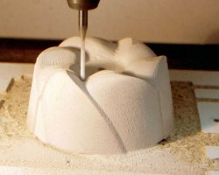
ТЕХНИЧАР КОМПЈУТЕРСКИ УПРАВЉАНИХ МАШИНА
Настава:
Одржава се у савремено опремљеним учионицама, кабинетима и радионицама.
Ученицима се пружа потпуно информатичко образовање.
Рад са програмимa AutoCAD, SolidWorks, ProEngineer.
Програмирање и рад на CNC машинама Mastercam софтверским пакетом.
Израда делова 3D штампачем.

Slide 8
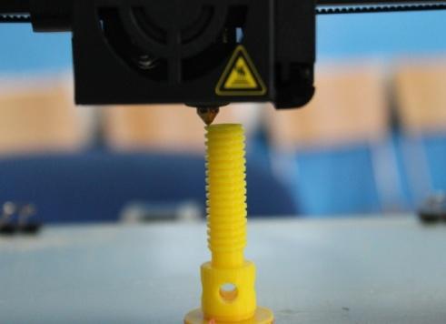
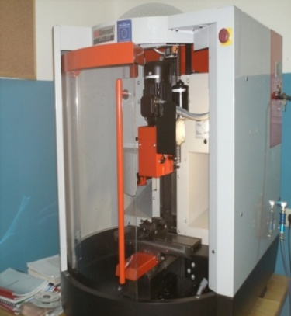
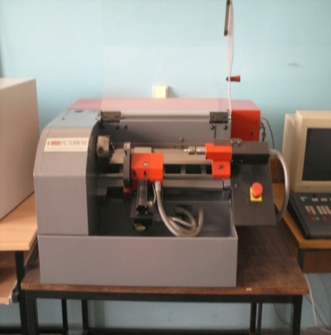
У школи постоје три CNC кабинета са следећом опремом:
CNC глодалица EMCO Mill840D.
Dva CNC струга EMCO Turn 840D.
CNC глодалица PROXXON MF70.
Десет симулатора управљачких јединицa CNC машинa.
Припадајући рачунaри.
3D штампач.

Slide 9
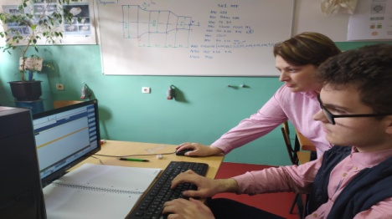
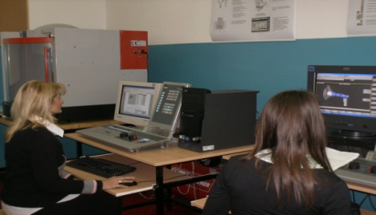
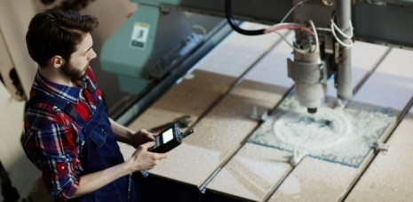
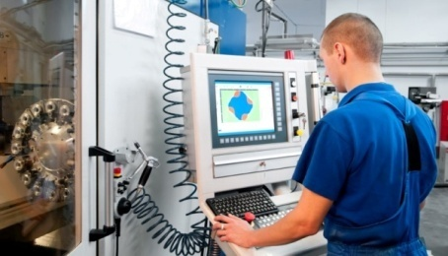
После завршене школе ученици могу:
Програмирање и обрада делова на CNC машинама.
Разрада технолошких поступака на CNC машинама.
Да примењују аутоматизацију у процесу производње.
Да примене знања о структури флексибилним аутоматизованим системима.
Да примене различите мерне методе које се користе у техничкој и метролошкој пракси.
Да се баве програмирањем на компјутерски управљаним машинама, као и уношењем и тестирањем програма.

Slide 10
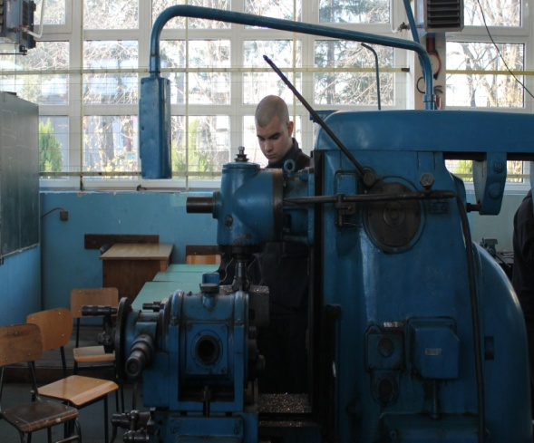
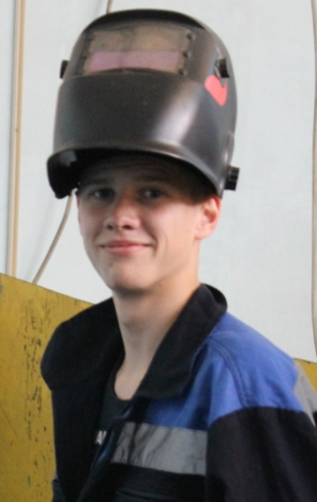
МАШИНБРАВАР
Током школовања упознаје се са:
Начинима рада машина, материјалима које користе, практичној примени алата, уређаја и прибора.
Терминологији и шеми коришћења техничких цртежа и шема веза, монтажи и одржавању опреме за машине, отклањању кварова на њима, заштите на раду, као и основна знања о различитим техникама заваривања.
Одржавање и сервис алатних машина и обрада машинских делова на алатним машинама.
Практична настава је обавезна током трогодишњег образовања, подразумева већи број часова у радној недељи, у радионицама.

Slide 11
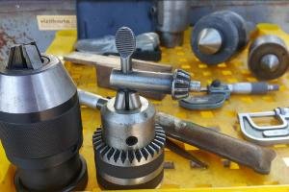
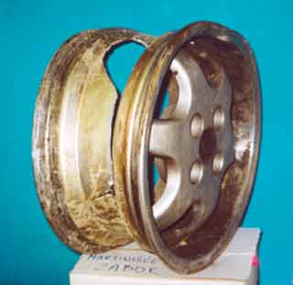
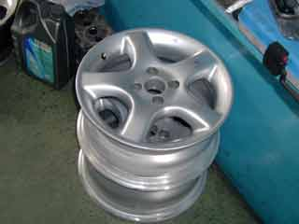
После завршетка школе:
Ученици имају могућност даљег стручног усавршавања на струковним студијама.
Могу да раде у машинским радионицама.
Да започну властити бизнис.
Могу да раде и у великим предузећима које се баве поправком, одржавањем или монтажом машина.

Slide 12
ЗАВАРИВАЧ
Заваривач спаја делове материјала у једну компактну целину.
Учествује у изради високооптерећених конструкција, као и изради предмета за широку потрошњу.
Посао обавља према одговарајућој техничко-технолошкој документацији (описима, техничким цртежима, скицама) којом су одређени начин заваривања, алат, машине и заштитна средства.
Поступци заваривања: MIG/MAG, TIG, REL.
Због специфичности заваривачког посла, посебна пажња се посвећује примени мера заштите на раду.

Slide 13
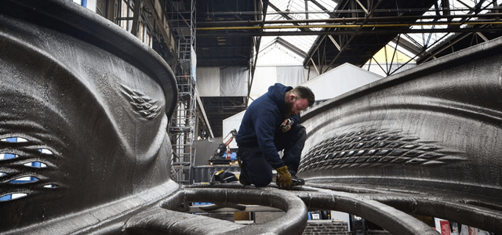
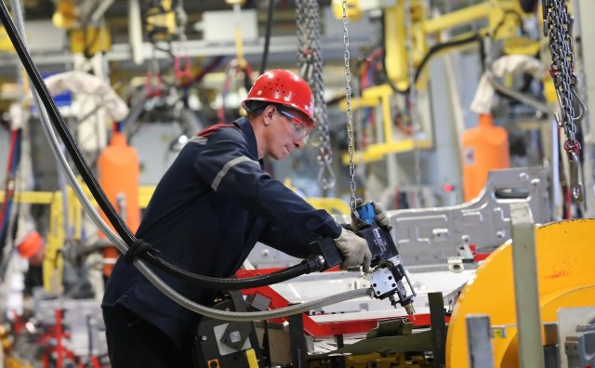
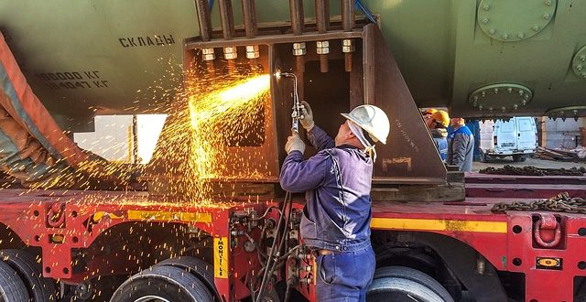
После завршетка школе
ученици могу да раде у:
Металопрерађивачкој
Ауто и авио индустрији
Бродоградњи
Грађевинарству
Процесној индустрији

Slide 14
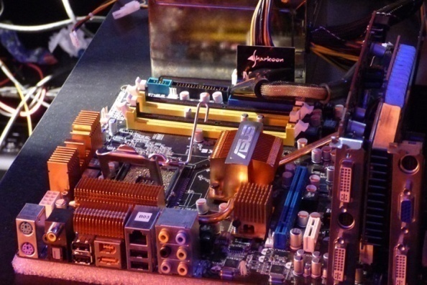
ЕЛЕКТРОТЕХНИЧАР РАЧУНАРА
Шта ради?
Самостално склапа рачунар, тестира хардвер и отклања кварове.
Инсталира и конфигурише оперативни систем, додатни софтвер и хардверске уређаје.
Надзор, надоградњу и одржавање рачунарских система.
Конфигурише, повезује и проверава функционалност ЛАН мреже.
Рад у програмском пакету MS Office-a (Word, Excel, PowerPoint, Access ...).
Користи Интернет сервисе.
Програмира у C, C++, Visual C, C#.
Kонфигурише/програмира једноставан систем са микроконтролером.

Slide 15
Након завршетка школовања?
Постоји проходност за све факултете, више
техничке школе и факултете.
Могући послови:
Програмери
Обрада података
Администратори рачунарских мрежа.
Вођење различитих процеса у индустрији.
Сервис и продаја рачунара.

Slide 16
ЕЛЕКТРОТЕХНИЧАР ИНФОРМАЦИОНИХ ТЕХНОЛОГИЈА – ДУАЛНО ОБРАЗОВАЊЕ
Шта је дуално образовање?
Образовање које ученици стичу на два места, у школи и у реалном окружењу у компанијама.
Послодавац је у обавези да ученику обезбеди финансијску и материјалну надокнаду.
Циљ стручног oбразовања?
Oспособљавање ученика за учешће у изради софтверских апликација, креирање и развијање база података, статичких и динамичких веб презентација и одржавање и проверу сигурности информационих система.
Могућности запослења?
У сваком предузећу, установи, агенцији, банци...
У фирмама за развој софтвера за трећа лица.
Могу да раде као фрееленсер-и, од куће, за потребе многих компанија у свету, било где да су они лоцирани.

Slide 17
ЕЛЕКТРОТЕХНИЧАР ИНФОРМАЦИОНИХ ТЕХНОЛОГИЈА (ДУАЛНО ОБРАЗОВАЊЕ)
Шта ради?
Постављање и одржавање оперативног система рачунара.
Kреирање, одржавање, ажурирање садржаја и провера сигурности платформи за Интернет сервисе.
Израда десктоп апликација.
Израда статичких и динамичких веб презентације.
Израда веб апликација и њихово имплементирање.
Kреирање, моделовање и развијање база података.
Одржавање и провера сигурности информационих система.

Slide 18
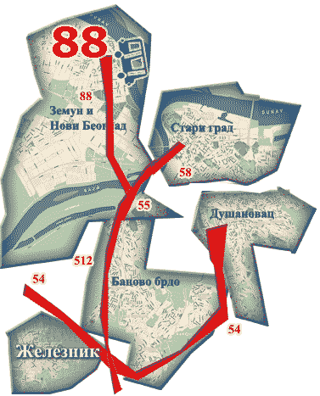
ТЕХНИЧКА ШКОЛА ЖЕЛЕЗНИК
Техничка школа се налази у Железнику у улици Југословенска 4.
До школе се може стићи аутобусима:
54, 55, 58
88, 511, 512, 521
Телефони школе:
6571-032
6572-175
www.tszeleznik.edu.rs

